Slide 1
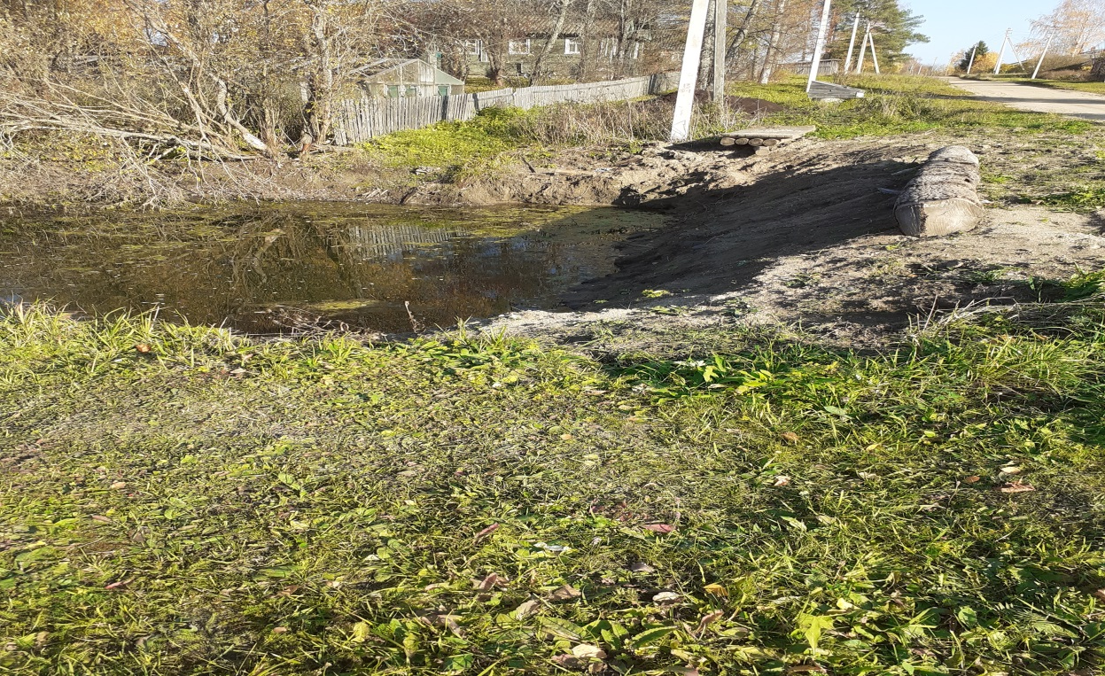
Народный бюджет сельского поселения артюшинское
2021 год
Очистка и обустройство подъездов к пожарным водоёмам в п. Лаврово

Slide 2
Проблемы, на решение которых направлен проект:
В п. Лаврово требуется выполнить очистку и обустройство подъездов к пожарным водоемам. .
- очистка водоемов;
- планировка и устройство подъездов

Slide 3
Финансирование проекта, тыс. руб.

Slide 4
Результаты реализации проекта
Повышение мер пожарной безопасности в населенном пункте

Slide 5
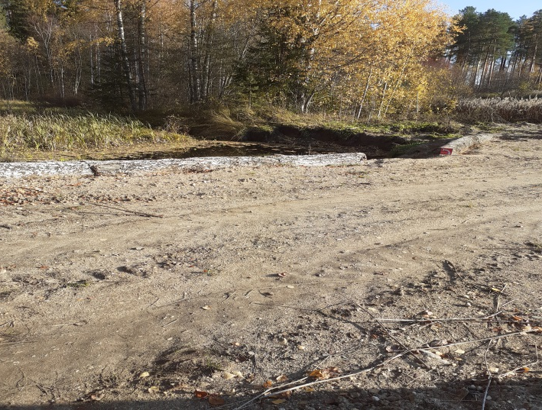
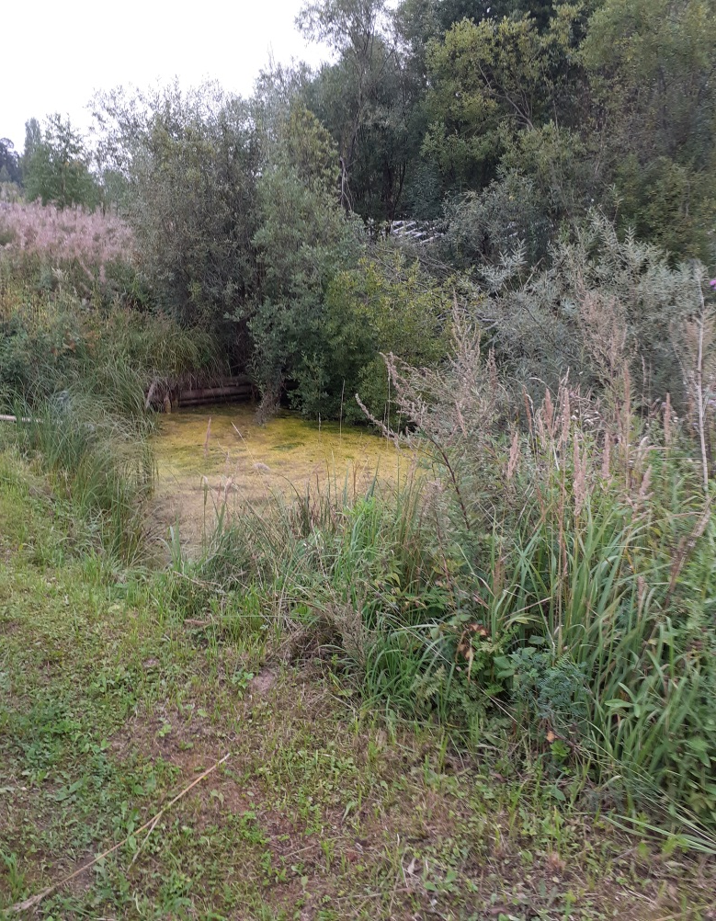

ФОТООТЧЕТ
«ДО»
«ПОСЛЕ»

